Slide 2
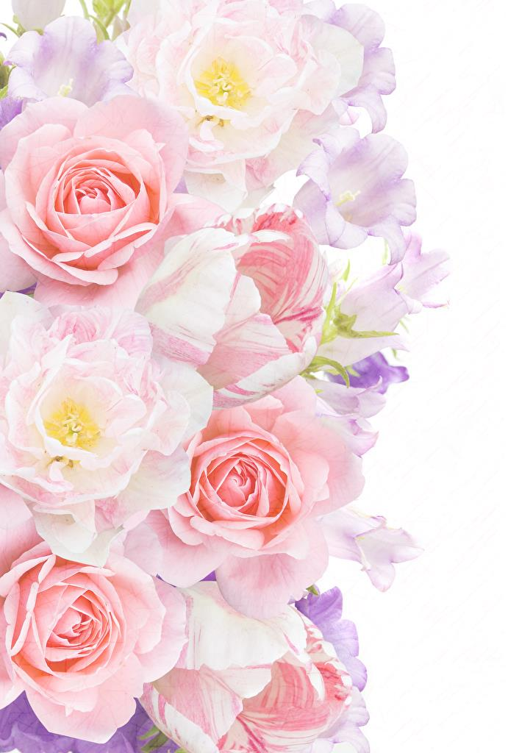
Дорогие наши мамы, поздравляем вас! Нет прекраснее на свете ваших милых глаз!

Slide 5
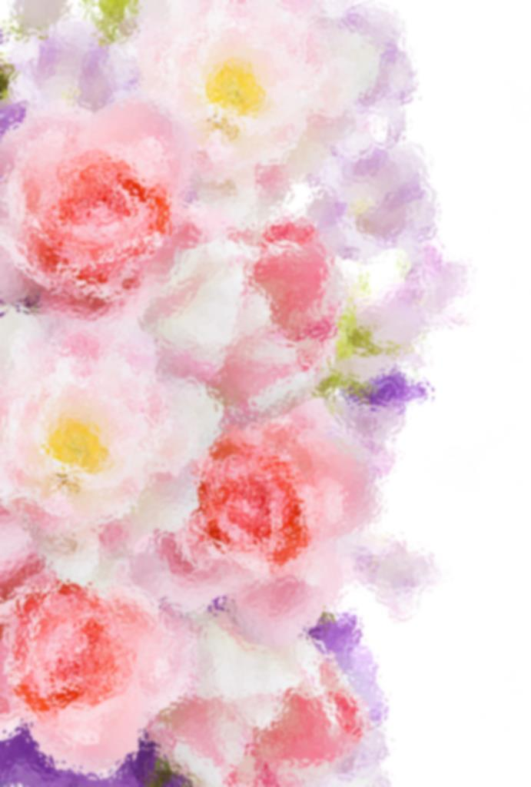

Slide 7
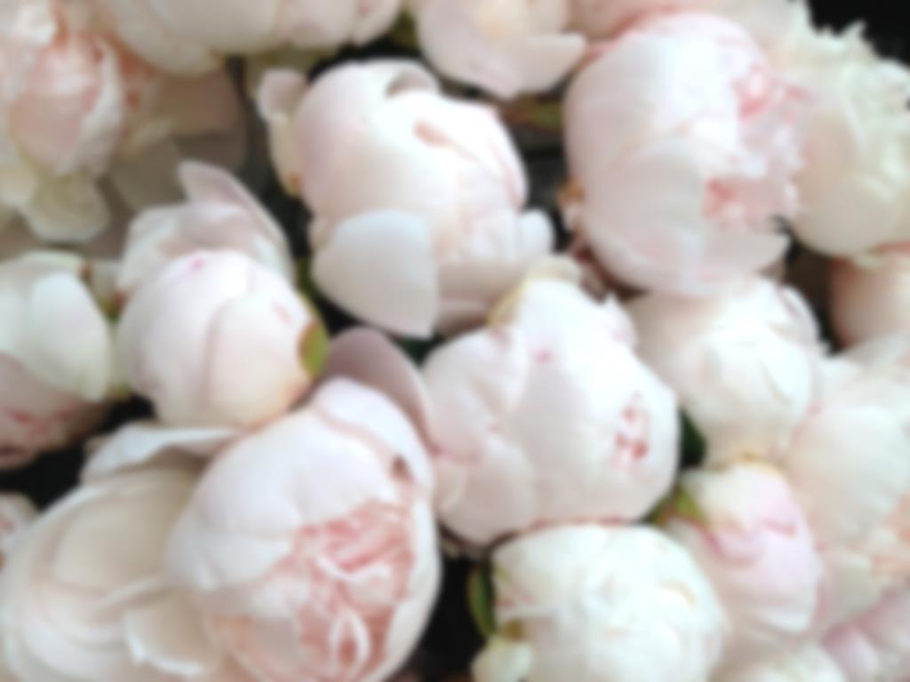

Slide 9
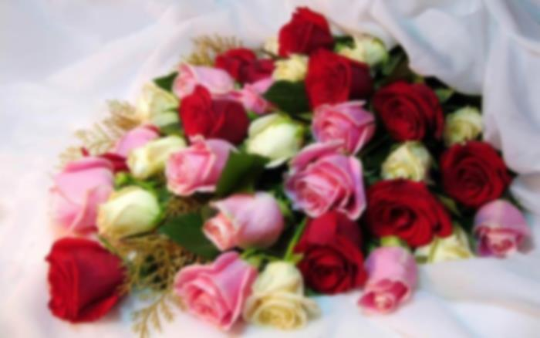

Slide 10
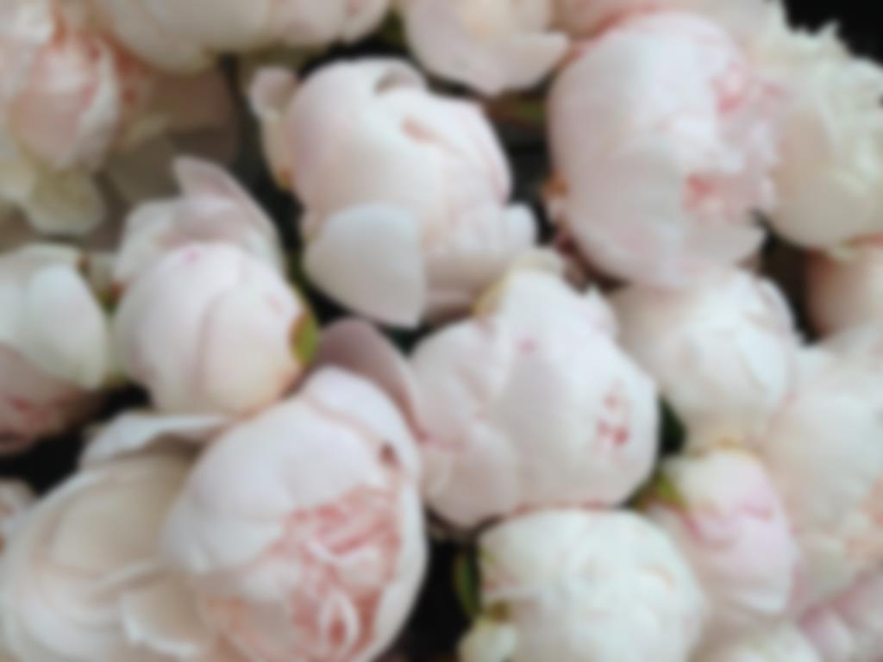

Slide 12
На свете добрых слов живёт немало, Но всех добрее и важней одно: Из двух слогов, простое слово «мама», И нет на свете слов дороже, чем оно

Slide 14
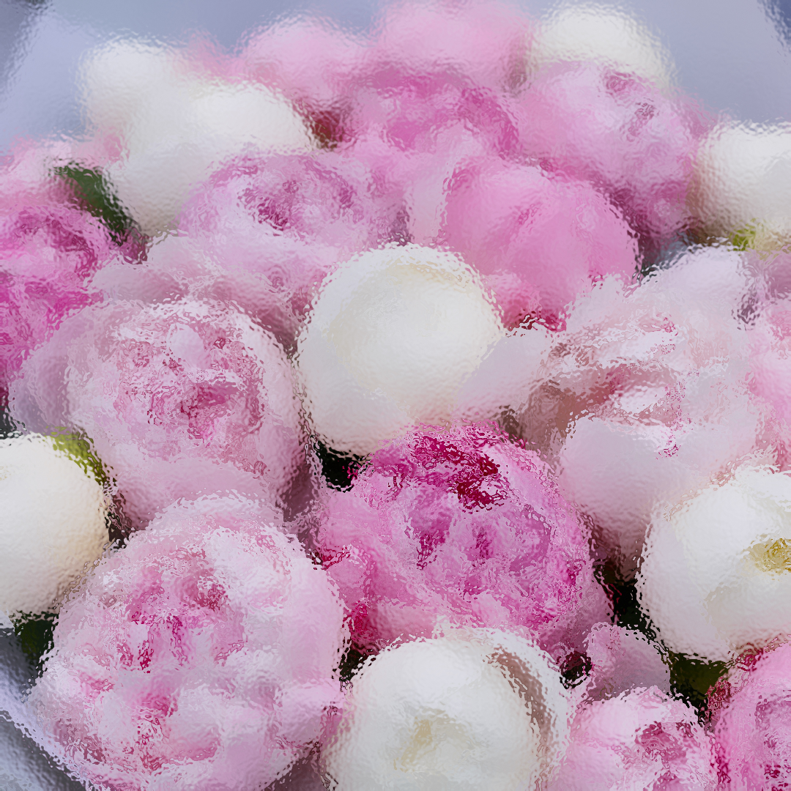

Slide 19
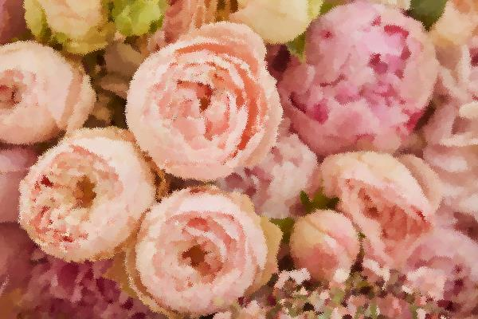

Slide 21
Без сна ночей прошло немало,
Забот, тревог не перечесть.
Большой поклон вам всем, родные мамы,
За то, что вы на свете есть!

Slide 22
Спасибо за внимание

